Slide 1
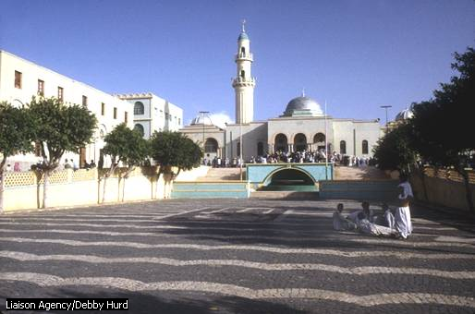
Asmara, Eritrea
La Grande Moschea, centro di culto della comunità musulmana che costituisce circa la metà della popolazione di Asmara. La città divenne capitale della colonia italiana di Eritrea nel 1900, ne rimase capoluogo durante il periodo in cui il paese fu annesso all'Etiopia e fu confermata capitale alla conquista dell'indipendenza nel 1993, dopo un conflitto con l'Etiopia durato oltre 25 anni.

Slide 2
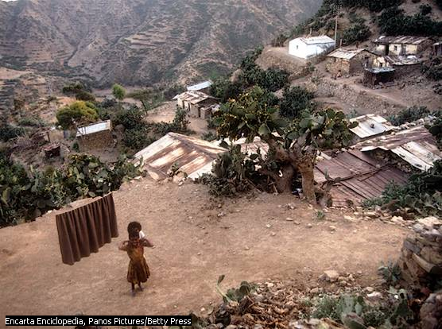
Villaggio montano
Il piccolo villaggio montano di Arbaroba è uno dei numerosi insediamenti rurali dell'Eritrea, situato nella regione centrale del paese, dominata da una catena montuosa che raggiunge l'altitudine massima di 2.989 m, nel monte Soira. La maggior parte degli eritrei vive in villaggi rurali come questo, dove l'agricoltura è la principale attività economica.

Slide 3
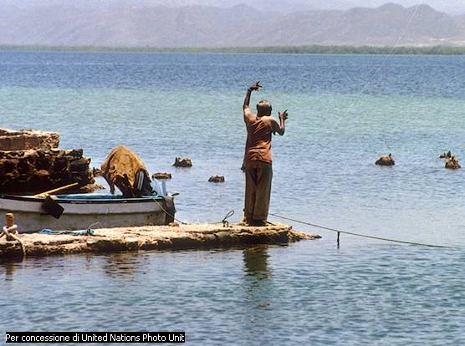
Pesca lungo la costa eritrea
Le principali attività economiche dell'Eritrea sono ancora sostanzialmente l'agricoltura e la pastorizia. Per rafforzare l'economia del paese, ancora molto debole, il governo si sta oggi occupando di incoraggiare lo sviluppo della pesca, oltre che dell'industria.

Slide 4
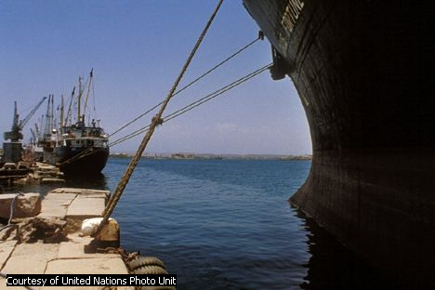
Porto di Massaua, Eritrea
Il porto eritreo di Massaua, il più grande porto naturale sul Mar Rosso, è situato sull'isola di Tualud, in una posizione strategica per il commercio. Nell'immagine, navi ancorate lungo una banchina.

Slide 5
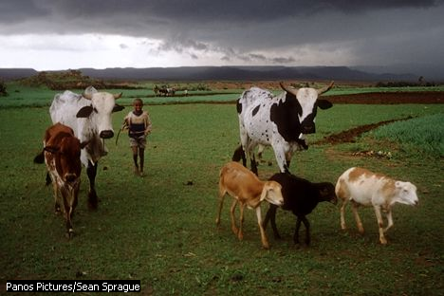
Pastorizia in Eritrea
Le principali risorse economiche dell'Eritrea sono l'agricoltura e l'allevamento del bestiame: la prima è praticata dalle popolazioni sedentarie delle regioni montuose, dai terreni fertili e umidi; la pastorizia è invece prerogativa delle popolazioni nomadi degli aridi bassopiani occidentali. Le mandrie vengono trasferite continuamente alla ricerca di pascoli e sorgenti; le tribù si spostano utilizzando tende che possono essere facilmente smontate e rimontate.

Slide 6
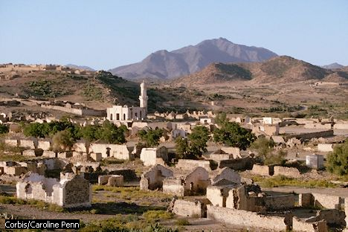
Nak'fa, Eritrea
Nel maggio del 1998, fra Eritrea ed Etiopia scoppiò una guerra per il possesso della regione di Bademmé, dovuta a discordanti interpretazioni del trattato italo-etiopico del 1902, che in pochi mesi causò decine di migliaia di vittime da entrambe le parti. La cittadina di Nak'fa, completamente distrutta dai bombardamenti, è diventata simbolo dell'Eritrea e il suo nome è stato dato alla nuova moneta nazionale emessa nel novembre 1997, la nakfa.

